Slide 1
Palvelujen laadun varmistaminen
Varsinais-Suomen hyvinvointialueen eli Varhan ikääntyneiden kotona asumista tukevien palvelujen asiakas- ja läheispalaute

Slide 2
Sisällys
Mistä on Varhan ikääntyneiden kotona asumista tukevien palvelujen asiakas-ja läheispalautteen toimintamallissa kyse?
Tilannekohtaisen asiakas- ja läheispalautteen toimintamalli – vaiheet
Tilannekohtainen asiakas- ja läheispalautteen toimintamalli
Varhan ikääntyvien asiakas- ja läheispalautteen väittämärakenne – palautteeseen vastaaminen
Asiakas- läheispalautteen mittarit
Mitä ollaan tehty ja missä mennään nyt?
Asiakas- ja läheispalautteen toimintamalli – haasteet, toimivuus, vaikuttavuus ja mahdollisuus
Asiakas- ja läheispalautteen toimintamalli – tulokset ja kustannusvaikutukset
Toimintamallin vaikuttavuuden ja vaikutusten arviointi
Lähteet

Slide 3
1. Mistä on Varhan ikääntyneiden kotona asumista tukevien palvelujen asiakas- ja läheispalautteen toimintamallissa kyse?
Asiakas- ja läheispalautemalli yhtenä osana hyvinvointialueen laajempaa eri kanavien kautta saatua asiakaskokemusta.
Asiakas
THL:n kysely joka 2. vuosi
Kantelu
Suullinen palaute
Kirjallinen palaute
Tilannekohtainen välitön palaute
Jatkuvan palaute
Eri kanavat: some, lehti
Muistutukset
Tavoite on ottaa käyttöön asiakas- ja läheispalautetoimintamalli, mikä mahdollistaa ketterän, helppokäyttöisen ja käyttäjäystävällisen palautteen keruun huomioiden asiakaskunnan erityispiirteet. Palautteen keruu tapahtuu asiakkaan omassa asuinympäristössä. Asiakas-ja läheispalautteen raportointi ja palautetiedon analysointi sekä vastuutoimijoiden ja –tehtävien nimeäminen on keskeisessä osassa toimintamallin toteutusta ja juurruttamista.
Palaute tulee olla käytettävissä mahdollisimman reaaliaikaisesti. Ikääntyvien asiakkaan osallistaminen omien palvelujensa suunnitteluun ja kehittämiseen on tuettava. Palaute ja kehittämistoimenpiteet tulee olla julkisesti saatavilla.
Kotona asumista tukevien palveluita käyttäviltä asiakkailta saatava palvelukokemustieto on tärkeä ulottuvuus mitattaessa palveluiden laatua, saatavuutta ja palvelujärjestelmän toimintaa ja toimivuutta.

Slide 4
1. Mistä on Varhan ikääntyneiden kotona asumista tukevien palvelujen asiakas- ja läheispalautteen toimintamallissa kyse?
Tarve kohdennetulle, yhtenevälle, vertailukelpoiselle ja ajantasaiselle sähköiselle asiakas- ja läheispalautetiedolle on tunnistettu Varhan ikääntymeiden kotona asumista tukevissa palveluissa. Palautetieto kuvaa asiakkaan kokemusta ja tyytyväisyyttä käyttämiinsä palveluihin.
Hyvinvointialueella ei ole ollut aiemmin yhtenevää ikääntyneiden kotona asumista tukevien palvelujen asiakas- ja läheispalautetoimintamallia, käytännöt vaihtelivat suuresti 27 kunnan tai kuntayhtymän välillä.
Asiakas- ja läheispalautteen väittämät pohjautuvat Varhan keskeisiin asiakaskokemuksen – ja osallisuuden arvoihin ja kansallisiin väittämiin. Väittämät ovat toteutuneet ammattilaisten ja asiantuntijoiden työpajojen ja asiakasraadin yhteistyön tuloksena.
Asiakas- ja läheispalaute väittämät on mahdollista kohdentaa asiakaskokemuksen mittaaminen yksittäiseen palveluvalikkoon tai laajempaan kokonaisuuteen. Palautetoimintamallin vaikuttavuutta mitataan pilotoinnissa saatujen tulosten perusteella.
Asiakas- ja läheispalautteen taustalla vaikuttaa vanhuspalvelulaki (980/2012) sekä sosiaali- ja terveysministeriön laatusuositus hyvän ikääntymisen turvaamiseksi ja palvelujen parantamiseksi 2020–2023 (Sosiaali- ja terveysministeriön julkaisuja 2020:29), jotka velvoittavat asiakaskokemuksen mittaamiseen ja laadun arviointiin sosiaalihuollon palveluissa.
Palvelujen laadun riittävyyden arviointiin hyvinvointialueen on kerättävä säännöllisesti palautetta palveluja käyttäviltä ja heidän läheisiltään. Palveluja on kehitettävä palautteen perusteella. Lisäksi palvelujen laadun seurannan osalta hyvinvointialueen on huolehdittava, että asiakkaalla on tieto kyselyn tarkoituksesta ja mahdollisuus vastata.

Slide 5
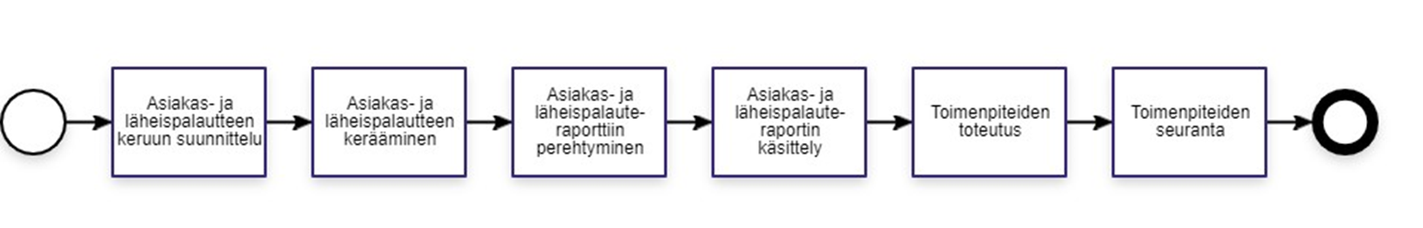
2. Asiakas- ja läheispalautteen toimintamalli – vaiheet
Asiakas- ja läheispalautteen toimintamallissa on keskeistä huomioida prosessin vaiheittainen eteneminen (IMS).
Palautteeseen vastaamisen aikatalutus ja koulutus. Viestintä ja tiedottaminen, vastaajien ja avaintoimijoiden tiedottaminen ja ohjeistaminen. Mobiililaitteiden saatavuuden ja toimivuuden varmistaminen. Tekninen tuki turvattava.
Toimenpiteiden käsittely, dokumentointi, arviointi ja seuranta kuvattava. Vastuutoimijoiden ja –tehtävien määrittäminen. Julkaistava tieto ikääntyvien kotona asumista tukevien palvelujen korjaavista ja kehittävistä toimenpiteistä.
Ammattilaisten, asiantuntijoiden ja asiakkaan osallistaminen jo suunnitteluvaiheessa.
Väittämien määrittäminen, määrä, koko, rakenne, sisältö. Palautteen toteutuksen suunnittelu, koulutus, tiedottaminen, viestintä sidosryhmille ja toimijoille. Riskien hallinta.
Raportoinnin hallinnan ja analysoinnin varmistaminen. Vastuutoimijoiden- ja tehtävien määrittely. Tekninen tuki turvattava. Yhteinen alusta raportointitietojen säilönnälle ja jalostamiselle.

Slide 6
3. Asiakas- ja läheispalautteen toimintamalli
Tausta
Kotona asumista tukevien palveluita käyttäviltä asiakkailta ja läheisiltä saatava tieto palvelukokemuksesta ja tyytyväisyydestä palveluihin on tärkeä ulottuvuus mitattaessa palveluiden laatua, saatavuutta ja palvelujärjestelmän toimintaa ja toimivuutta. Palvelujen riittävyyden ja laadun arviointi, laadun seuranta ja omavalvonta
Tarve
Tarve kohdennetulle, yhtenevälle, vertailukelpoiselle ja ajantasaiselle asiakas- ja läheispalautetiedolle on tunnistettu hyvinvointialueen ikääntyvien palveluissa.
Palautetietoa voidaan käyttää yhtenä tietolähteenä arvioitaessa Varhan asiakkaalle antaman strategian ja arvojen mukaista palvelujen toteutumista.
Mahdollista kohdentaa asiakaskokemuksen mittaaminen yksittäiseen palveluvalikkoon esim. palvelutarpeen arviointiin, omaishoidon tukeen ja kotihoitoon, käynnin yhteydessä voidaan systemaattisesti kerätä palautetta asiakkaalta ja läheiseltä.
Tavoite
Asiakaskokemus tulee olla julkisesti saatavilla.
Luoda aito asiakkaan osallistaminen omien palvelujen kehittämiseen. Pyritään vahvistamaan asiakkaan osallisuutta oman palvelunsa kehittämisessä. Ikääntyvien osallisuuden edistäminen
Varhan nykytila on tunnistettu, ikääntyvien palveluissa ei tällä hetkellä kerätä systemaattisesti asiakaskokemusta asiakkaan omassa asuinympäristössä.
Nykytilanteessa palaute on mahdollista antaa sähköisenhyvinvointialueen yleisen palautejärjestelmän kautta sekä THL:n joka toinen vuosi toteutuvalla asiakastyytyväisyyskyselyllä. Ikääntyvien digiosallisuus
Asiakkailla ja kansalaisilla tulee olla käytettävissään vertailukelpoista ja objektiivista tietoa, jotta he voivat seurata ja arvioida käyttämiensä palvelujen laatua ja tehdä valintaa eri palveluntuottajien välillä.
Luoda asiakkaille helppokäyttöisiä ja helposti saavutettavissa olevat tapoja antaa palautetta sekä yhtenäiset käytännöt asiakas- ja läheispalautetiedon keruulle, käsittelylle ja raportoinnille.
Sähköinen palautteen keruu tapahtuu joustavasti lähellä asiakasta, asiakkaan omassa asuinympäristössä asiakastapahtuman yhteydessä. Palautetieto on saatavilla mahdollisimman reaaliaikaisesti.
Palautetietoa voidaan hyödyntää tietyn palveluyksikön palveluvalikon sekä hyvinvointialueen palvelutoiminnan vertailussa ja kehittämisessä sekä kohdentamaan asiakkaan tarve oikea-aikaisesti, tarkoituksen mukaisiin palvelujen toteutumiseen.
Palvelun laadun suunnittelun, kehittämisen ja arvioinnin kohdalla tulee huomioida iäkkään henkilön oma näkemys Iäkkään oma kokemus sekä iäkkään henkilön mahdollisuuksia ja valmiuksia antaa palautetta sähköisesti on tuettava.

Slide 7
3. Asiakas- ja läheispalautteen toimintamalli
Ohjaava lainsäädäntö
Asiakas- ja läheispalautteen keruusta tulee huomioida palautetta ohjaava lainsäädäntö sekä sosiaali- ja terveysministeriön laatusuositus.
Väittämien määrittely
Väittämien määräksi valikoitui kolme palvelukohtaista väittämää asiantuntija-/ammattilaistyöpajojen ja asiakasraadin tuloksena.
Väittämät ovat linjassa Varhan ja kansallisen asiakaspalauterakenteen kanssa.
Asiakaskokemuksen kohdentaminen
Asiakaskokemuksen mittaaminen on mahdollista kohdentaa joko yksikköön tai palvelualueeseen (palvelualue voi itsenäisesti tilanteeseen tai palvelutapahtumaan liittyen toteuttaa palautekeruun sovittuihin asiakasväittämiin pohjautuen)
Tai määräajoin toteutettava laajempi koko ikääntyvien kotona asumista tukevia palveluja koskeva palautekeruu.
Palautejärjestelmä on hyvinvointialueen omistama. Sähköinen palaute on nopeasti hyödynnettävissä raportointiin. Erillisiä kustannuksia ei synny esim. paperisen lomakkeen käsittelystä.
Joustavuus ja nopea palaute lisää asiakkaan vastausaktivisuutta, asiakkaalta/läheiseltä kysytään 1-3 keskeistä asiaa. Vastaaminen tulee olla asiakkaalle/läheiselle helppoa ja nopeaa.
Väittämien toimivuutta testattiin asiakasraadin toimesta, jotta niiden muotoilu on selkeää ja asiakkaalle ymmärrettävää.
Väittämät valikoituvat palvelukohtaisina väittäminä palveluvalikoittain.
1. säännöllinen kotihoito
2. palvelutarpeen arviointi
3. Omaishoito
Asiakas- ja läheispalautteen keruun avaintoimijoina ovat kunkin palveluvalikon aluevastaavat, esihenkilöt ja palveluohjaajat sekä hoitajat.
Omavalvonta 23 § asiakaskokemuksen johtaminen ja mittaaminen sekä laadun arviointi sosiaalihuollon palveluissa.
Palvelujen laadun seuranta 24 a § hyvinvointialueen on huolehdittava, että asiakkaalla on tieto kyselyn tarkoituksesta ja mahdollisuus vastata.
Palvelujen laadun riittävyyden arviointi 6 § hyvinvointialueen on kerättävä säännöllisesti palautetta palveluja käyttäviltä ja heidän läheisiltään.
Vanhuspalvelulaki

Slide 8
3. Asiakas- ja läheispalautteen toimintamalli
Aikataulu ja koulutus
Palautteen keruu
Palautteen kerääminen toteutetaan Varhan säännöllisen kotihoidon ja omaishoidon asiakkailta sekä palvelutarpeen arvioinnin yhteydessä asiakkailta ja läheisiltä.
Pilotointi
Osana ikääntyneiden kotona asumista tukevien palveluiden asiakas- ja läheispalautteen toimintamallia on asiakas- ja läheispalautteen pilotointi.
Pilotoinnin tarkoituksena tuottaa tietoa raportoinnin joustavuudesta ja toimivuudesta. Sekä tuoda näkyväksi oikeat vastuutahot ja – toimijat.
Pilotoinnin tavoitteena on testata asiakas- ja läheispalautteen väittämien toimivuutta ja saada käyttäjäkokemusta ja palautetta asiakkailta ja ammattilaisilta.
Käyttäjäkokemusta ja -palautetta kerätään pilotoinnin loputtua kyselyllä palveluohjaajilta ja kotihoidon toimijoilta.
Pilotoinnin aikataulu vaiheistetusti syksy 2023:
1. palvelutarpeen arviointi 2. omaishoito 3. kotihoidon palvelut
Pilotoinnissa saatu kokemusta hyödynnetään Varhan asiakaskokemuksen toimintamallin jatkokehittämisessä.
Palauterakenne yhdessä sovittujen mittareiden kanssa varmistaa, että kerätty palautetieto on mahdollisimman reaaliaikasta, laadukasta ja vertailukelpoista.
Laitehankintoja ei tarvitse tehdä. Palautesovellus ladataan henkilökunnan jo olemassa oleviin mobiililaitteisiin (2200). Palautteen keruu toteutetaan sovelluksen avulla.
Palautteen voi antaa kosketuksella asiakaskäynnin tai palvelutapahtuman yhteydessä joko itsenäisesti tai kevyellä tuella ja ohjeistuksella.
Asiakas- ja läheispalautteen keruun aikataulutus toteutetaan sovitun suunnitelman mukaisesti.
1. Kotihoidossa 2x vuodessa toteutuvalla viikon asiakaspalautejaksolla
2. Palveluohjaus, systemaattisesti jokaisen palvelutarpeen arviointikäynnin yhteydessä
3. Omaishoito, systemaattisesti jokaisen asiakaskäynnin yhteydessä.
Palautteen keräämisen koulutus ja – ohjeistus toteutuu palveluittain palautteen keruun tuotannon tukitoimijoille, esihenkilöille ja aluevastaaville sekä raportointikoulutus palvelusta vastaaville tahoille.
- Palveluohjauksen ja omaishoidon -koulutus
- Kotihoidon aluevastaavien, esihenkilöiden ja tukitoimijoiden koulutus
- Raportointikoulutus
Tekninen tuki on tarvittaessa saatavilla

Slide 9
3. Asiakaspalautteen toimintamalli
Seuranta
Arviointi
Palautteen kehittämistoimenpiteiden seuranta ja arviointi on merkittävässä osassa, jotta vaadittavien muutoksien ja toimenpiteiden vaikuttavuutta voidaan arvioida.
Palautteesta syntyneet kehittämistoimenpiteet dokumentoidaan ja toimenpiteiden toteutumista ja vaikuttavuutta seurataan ja arvioidaan.
Palautetieto tulee olla kaikkien toimijoiden saatavilla ja käytettävissä. Asiakas- ja läheispalaute julkaistaan hyvinvointialueen www-sivuilla.
Hyvinvointialueen ikääntyneiden palveluilla on luotettavaa ja vertailukelpoista tietoa alueen asiakkaiden asiakaspalautteesta.
Asiakkailla ja läheisillä on mahdollisuus antaa palautetta yhtenäisellä ja luotettavalla tavalla sekä seurata palautetuloksia.
Saadun palautteen käsittely henkilöstön kanssa on tärkeää, jotta syntyy ymmärrys miksi palautetta kerätään ja ymmärrys palautteen merkityksestä toiminnan kehittämiselle. Kannustetaan asiakasta antamaan palautetta jatkossakin.
Tulokset käsitellään ikääntyvien palvelujen eri johtamisen palavereissa yhdessä henkilöstön kanssa. Tuloksia hyödynnetään palvelujen kohdentamisessa vastaamaan ikääntyvien palvelujen tarvetta.
Raportointi
Keskeinen ja merkittävä tehtävä on palautteen mittaritiedon sisällön analysoinnilla ja raportoinnilla, jotka tuottavat tiedon mahdollisista kehittämistoimenpiteistä. Lisäksi tulee nimetä vastuutoimijat, roolit ja tehtävät, joiden vastuulla on kehittämistoimenpiteiden toteutus, seuranta ja arviointi.
Hyvinvointialueen eri maantieteellisten alueiden tuottaman tiedon vertailu tuo arvokasta tietoa koko ikääntyvien kotona asumista tukevien palveluiden ja laajemminkin hyvinvointialueelle kehittämistyön tueksi.
Raportit muodostuvat ja päivittyvät automaattisesti palautejärjestelmässä.
Kerätty data mahdollistaa tilanteen, jossa ikääntyvien kotona asumista tukevat palvelut saavat juuri omaan tarpeeseensa sopivan tiedon palautteista.
Palautekooste tuottaa selkeän tiedon kuvaajien ja mittareiden välityksellä avaintoimijoille (palvelusta vastaaville päällikkö ja aluevastaavalle), joiden avulla tunnistetaan organisaatio- ja/tai yksikkötason onnistumisia tai kipupisteitä ja niiden pohjalta tehdään vaadittavia toimenpiteitä.
Palautetta voi seurata jatkuvasti raportointijärjestelmässä. Palaute käsitellään yhteisesti kerran kuukaudessa (palveluohjaus ja omaishoito) ja kotihoidossa 4 x vuodessa.

Slide 10

4. Varhan ikääntyneiden palvelujen väittämärakenne
- palautteeseen vastaaminen
Yhdenvertaisuus, vaikuttavuus -> palautteen anto mahdollisuus koskee jokaista, asiakkaan oikeus tulla kuulluksi ja vaikuttaa omien palvelujensa suunnitteluun ja kehittämiseen.
Ystävällisyys -> kohtaamme asiakkaan aidossa ympäristössä, asiakkaan asuinympäristössä.
Osallistaminen -> asiakkaan palvelujen kehittämisen näkökulmasta, asiakkaalla/läheisellä tulee olla kattavat ja monipuoliset vaikuttamis- ja osallisuusmahdollisuudet.
Väittämät pohjautuvat Varhan keskeisiin asiakaskokemuksen ja – osallisuuden arvoihin ja kansallisiin väittämiin.
Varhan yleiset väittämät
Pohjautuvat Varhan arvoihin ja kansallisiin asiakaspalauteväittämiin.
Erityisväittämät
Ikääntyvien palveluiden asiakasraadissa nousi esille kohdat: saatavuus ja höydyllisyys sekä asiakaspalautteen keruu ennen asiakkuutta.
Alueelliset tai palvelutapahtuma väittämät
Yksikön/alueen omien väittämien tarve nousi esille palvelun tai asiakastilanteen selvittelyssä.
Väittämärakenne muodostuu kolmesta eri palvelukohtaisista väittämistä, jotka tukevat toisiaan ja ovat linjassa keskenään.
Erityis- ja alueellisten tai palvelutapahtuman väittämät määriteltiin palvelukohtaisesti teemoittain.
Väittämien muotoilu, määrä ja järjestys on sama palvelusta riippumatta.

Slide 11
4. Varhan ikääntyneiden palvelujen väittämärakenne
- palautteeseen vastaaminen
Väittämien valinnassa huomioitiin ikääntyneiden asiakkaiden erityispiirteet. Väittämät pyrittiin pitää lyhyinä ja selkeinä, jotta vastaaminen olisi mahdollisimman nopeaa.
Asiakas- läheispalautteen väittämiin vastaaminen toteutuu asiakkaan omassa asuinympäristössä asiakastapahtuman yhteydessä sovitun käytännön mukaisesti.
Väittämät muodostuvat kolmesta väittämästä, yleisestä väittämästä, erityisväittämästä ja alueellisesta/palvelukohtaisesta väittämästä.
Erityis- ja alueelliset/palvelukohtaiset väittämät valikoituvat palveluvalikoittain
  säännöllinen kotihoito
  palvelutarpeen arviointi
  omaishoito (hoitajalla ja hoidettavalla omat väittämät)
Väittämät ovat toteutuneet ammattilaisten/asiantuntijoiden työpajojen ja asiakasraadin yhteistyön tuloksena. Työpajoihin (7 kpl) osallistuivat 12 henkilöä kaikilta palvelualueilta. Asiakasraatiin osallistui Varhan alueella asuvia ikääntyneitä henkilöitä, yhteensä 15 henkilöä.
Asiakasta ohjeistetaan ja ohjataan vastaamaan itsenäisesti tai kevyellä tuella, huomioidaan objektiivisuus vastaamisessa. Läheinen vastaa läsnä olleessaan samanaikaisesti asiakkaan kanssa palvelutapahtuman yhteydessä. Asiakas ja läheinen antavat vastauksen anonyymisti, annettua palautetta ei voida kytkeä tiettyyn henkilöön (tietosuoja).
Palautteeseen vastaamisen aikataulu:
Kotihoidossa 1-2x vuodessa toteutuvalla viikon asiakaspalautejaksolla
Palveluohjaus, systemaattisesti asiakaskäynnin yhteydessä
Omaishoito, systemaattisesti asiakaskäynnin yhteydessä
Asiakas- ja läheispalautteen keruun avaintoimijoina ovat kunkin palveluvalikon aluevastaavat/esihenkilöt ja palveluohjaajat.
Palautekoulutus- ja ohjeistus sekä tekninen tuki toteutuu palveluvalikoittain.

Slide 12
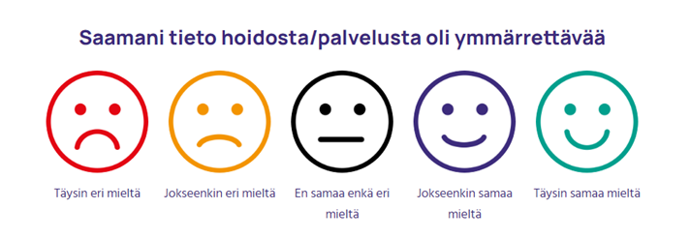
4. Varhan ikääntyneiden palvelujen väittämärakenne
- palautteeseen vastaaminen
Huomioidaan ja turvataan haastavan asiakasryhmän asiakaskokemuksen ja –palautteen saanti.
Tarvittaessa myös mahdollisuus paperiseen palautteen antoon, jos sähköinen palautteen anto ei onnistu.
Malliesimerkki väittämien asiakaspalautenäkymästä tabletilla tai puhelimessa.
Kuvakkeiden valinnassa tulee kiinnittää huomioita kokoon, väritykseen, kuvakkeiden automaattiseen vaihtumiseen vastaamisen jälkeen.
Helppokäyttöinen, asiakasystävällinen, muunneltavissa palveluittain.
Palauteväittämät tulee kohdentua tiettyyn palveluun ja asiakaskohtaamiseen. Asiakkaalle tulee kertoa selkeästi asiasta.
Asiakas- ja läheispalautteen keruun tapahtuu mobiililaitteisiin ladattavan sovelluksen avulla, sovellus vaatii pääsykoodin, koodi syötetään yhden kerran sovelluksen käyttöotto vaiheessa (tietosuoja).
Väittämät avautuvat molemmilla kotimaisilla kielillä, puheominaisuus kehitteillä.
Väittämä vaihtuu automaattisesti vastaamisen jälkeen. Väittämään vastataan koskettamalla kuvaketta.

Slide 13
5. Asiakas- ja läheispalautemittarit
Kerättävä asiakaspalautetieto tulee olla linjassa sekä kansallisten että Varhan keskeisten asiakaskokemuksen ja – osallisuuden pohjautuvien arvojen kanssa.
Mittareiden teemoiksi valikoitui jo käytössä olevat väittämät sekä niiden lisäksi palvelukohtaiset erityisväittämät asiakasraadin ja työpajojen tuotoksena.
Mittareiden avulla saadaan ikääntyneiden eri palveluista ajantasaista käyttäjien kokemuksia kuvaavaa tietoa.
Teemojen pohjalta mittataviksi tekijöiksi nousivat:
    Asiakkaan kohtaaminen
    Osallistuminen oman hoidon päätöksentekoon
    Turvallisuuden tunne
    Riittävä ja ymmärrettävä tiedon saanti
    Palvelun hyödyllisyys
Tietovaranto voi toimia jatkossa alustana asiakaspalauteväittämien säilyttämiselle, testaamiselle ja raportoinnille.
Tietovarannon avulla voidaan luoda joustoa ja muunneltavuutta asiakaspalautteen keräämiseen.
Tietovarannosta voidaan jatkossa poimia tilanteeseen tai tiettyyn palveluun sopivimmat väittämät.
Tietovarantoon kerätty asiakaspalautteiden raportti ohjaa toiminnan suuntaa, jonka pohjalta tehdään tarvittavat korjaukset ja toimenpiteet.

Slide 14
5. Asiakas- ja läheispalautemittarit
Mitattava tekijä | Perustelu** | Malliväittämä
Asiakkaan kohtaaminen | Ikääntyneet toivovat yksilöllisempää ja kokonaisvaltaisempaa kohtaamista, ei yksittäisen hoidon tai asian hoitamista/selvittämistä. | Koin, että tulin kuulluksi palvelun yhteydessä Koin, että minua kohdeltiin ystävällisesti
Osallistuminen oman hoidon/asian päätöksentekoon | Asiakkaan osallistuminen oman hoitonsa ja palvelunsa suunnitteluun on nostettu esille lain tasolla. | Koin, että sain osallistua oman hoitoni/palveluni suunnitteluun Hoitoani/asiaani koskevat päätökset tehtiin yhteistyössä kanssani
Turvallisuuden tunne | Turvallisuuden tunne on läsnä kaikissa tilanteissa ikääntyneen henkilön arjessa, sosiaalinen, fyysinen ja psyykkinen turvallisuus. | Koin oloni turvalliseksi hoitoni/palveluni aikana
Tiedon saanti: riittävyys | Tiedon saanti ja kulku on keskeinen tekijä eri toimijoiden ja asiakkaan kohtaamisessa. Asiakkaalle ymmärrettävä ja riittävä tieto luo turvallisuutta ja lisää luottamusta. Asiakkaalla tulee olla tieto keneen ottaa yhteyttä. | Tiedän, miten hoitoni/palveluni jatkuu Tiedän, mihin otan tarvittaessa yhteyttä
Tiedon ymmärrettävyys | Asiakkaalle annettava palvelu tulee olla helposti ymmärrettävää, selkeää ja helposti saatavilla. | Saamani tieto palvelusta oli ymmärrettävää
Hoidon/palvelun hyödyllisyys | Voidaan mitata palvelun/hoidon hyödyllisyyttä, vastasiko palvelu/hoito sitä, mitä asiakas oli odottanut. Saiko asiakas asiansa hoidettu? | Koin, että hoitoni/palveluni tukee kotona asumista Koin, että toimintakykyni parani jakson aikana Koin, että hoitoni/palveluni tukee kotona asumista
** mittareiden perustelut ovat asiakasraadin ja työpajojen tuotos

Slide 15
6. Mitä ollaan tehty ja missä mennään nyt?
Ikääntyneiden kotona asumista tukevien palvelujen asiakas- ja läheispalautteen toimintamalli – pilotointi toimii osana toimintamallin testaamista, toteutuksen ja vaikuttavuuden seurantaa ja arviointia
12/2022- 04/2023
Asiakas- ja läheispalautetoimintamallin suunnittelu
- Toimintamallin hyväksyttäminen
- Taustatyö, teoria, aiemmat toimintamallit, lain säädäntö
- Työryhmän kokoaminen, työryhmän koostuu aluevastaavista. esihenkilöistä ja palveluohjaajista
05-07/2023
Asiakas- ja läheispalautteen toimintamallin esittely ja työryhmätyöskentelyn aloitus, työpajat kokoontuivat kolme kertaa.
Työpajoissa edustus kaikista palveluvalikoista.
- Asiakas- ja läheispalauteväittämien laadinta
- Raportoinnin suunnittelu
- Pilotoinnin suunnittelu
08-12/2023
Työryhmä työskentely jatkuu pilotoinnin seuranta, arviointi ja loppuyhteenveto.
- Kysely pilotointiin osallistuville tahoille
- Raportoinnin ja kehittämistoiminnan seuranta ja arviointi, mittaritietovarannon jatkokehittäminen
- Riskien tunnistaminen
- Asiakas- ja läheispalautteen jatkokehittäminen osaksi Varhan ikääntyvien palveluiden toimintaa
04-08/2023
Pilotoinnin toteutuksen suunnittelu
- Hankintaprosessin käynnistäminen
- Pilotoinnin koulutussuunnitelman laadinta
05-09/2023
- Pilotoinnin tekninen tuki
- Aikataulutus
- Ohjeistus: kotihoidon seurantalomake käyttö
- Viestintä: asiakas- ja läheistiedote, asiakkaan informointi ja opastus ennen palautteen keruuta
- työntekijätiedote, opastus ja ohjeistus palautteen keruusta
- kotihoidon seurantalomake
10-12/2023
- Pilotoinnin koulutusten toteutus
- Yhteisen Teams-alustan luominen
- Viestinnän ja tiedottamisen turvaaminen
- Palveluohjaus, systemaattinen mittaaminen palvelutapahtuman yhteydessä
- Omaishoito, systemaattinen mittaaminen palvelutapahtuman yhteydessä
- Kotihoito, ennalta sovittu asiakaspalauteviikko
- Kehittämistoimenpiteiden dokumentointi, seuranta ja arviointi

Slide 16
7. Asiakaspalautteen toimintamalli
– haasteet, toimivuus, vaikuttavuus ja mahdollisuus
Haasteet
Toimivuus
Vaikuttavuus
Vahvistaa kuulluksi tulemisen kokemusta
Aikataulutus tulee olla selkeästi määritelty ja kaikkien tiedossa
Vastuujako ja –tehtävät tulee olla määritelty
Raportoinnin kohdentaminen oikeille tahoille, jotta kehittämistoimenpiteet kohdentuvat oikea-aikaisesti ja oikea palvelu tavoittaa asiakkaan oikeassa paikassa.
Lähellä asiakasta ja läheistä
Helppokäyttöisyys
Asiakas- ja läheispalautteiden määrä palveluittain pilotoinnin aikana loka-marraskuu 2023
Laitteen toimivuus
Laitteen käyttö
Kysely pilotointiin ja asiakaspalautteen keruun osallistujille 11/2023
Toimintamallin juurruttaminen ja levittäminen osaksi pysyvää toimintaa.
Asiakkaan läheisen läsnäolo
Sovelluksen toimivuus
Hajautettu mobiililaitteiden etähallinta
Keskitetty etähallinta
Laitteen koko
Kehittämistoimenpiteiden toteutuksen seuranta ja arviointi
Asiakkaan ja läheisen osallistaminen oman palvelunsa suunnitteluun ja kehittämiseen

Slide 17
8. Asiakaspalautteen toimintamalli – tulokset ja kustannusvaikutukset
Tulokset
Kustannusvaikutus
Jatkokehittämisen kohteet
Tietovarannon kehittäminen
Mahdollisuus
Sovellus, koulutus ja tekninen tuki
Tuoda esille asiakkaan ja läheisen ääni
Mahdollistaa vertailutiedon saatavuuden systemaattisesti
Asiantuntija- ja ammattilaistyöpajat
It-palvelut
Henkilöstön koulutus ja viestintä
Asiakaspalautetietoalustan luominen
Asiakas- ja läheiskokemus tulee näkyväksi
Alueellinen ja yksikkötasoinen vertailutieto toimii pohjana ikääntyvien kotona asumista tukevien palvelujen kehittämiselle
Asiakaspalautteen tulosten saanti/käsittely lyhyellä viiveellä
Kohdentaa toimenpiteet oikeisiin kohteisiin ja palveluihin
Asiakas ja läheinen saadaan osaksi palvelujen kehittämistä
Asiakasraati
Huomioidaan asiakaspalautteen kansallinen yhtenäistäminen

Slide 18
9. Toimintamallin vaikuttavuuden ja vaikutusten arviointi
Asiakas- ja läheispalautteen toimintamallin tavoitteet saavutettiin. Ikääntyneiden kotona asumista tukevien palveluiden käyttäjillä ja läheisillä oli sähköinen mahdollisuus antaa palautetta omasta palvelustaan. Palautteen keruu toteutui asiakkaan omassa asuinympäristössä asiakastapahtuman yhteydessä. Asiakas- ja läheispalautetta kerättiin palvelutarpeen arvioinnin ja omaishoidon palvelutapahtuman yhteydessä 27.10.-1.12.2023 ja kotihoidossa 13.11-19.11.2023 palauteviikon aikana.
Asiakas- ja läheispalautteen pilotoinnin aikana palautteiden prosentti:
Palvelutarpeen arvioinnissa vastausprosenttia ei ollut saatavilla järjestelmä haasteiden takia. Vastausten lukumäärä oli 90.
Omaishoidossa 47% (n=188)
Kotihoidossa 55% (n=2701)
Palautteen keruun tarvittavat teknisen sovelluksen hankinnan viivästymisen takia asiakas- ja läheispalautteen keruun aikataulua jouduttiin muuttamaan ja palautetta kerättiin kotihoidossa yhden kerran, muiden palveluiden kohdalla palautetta kerättiin tavoitteiden mukaisesti.
Koulutussuunnitelman mukaisesti toteutuivat sovellus- ja raportointikoulutus. Koulutuksista tehtiin tallenne. Sovelluskoulutukseen osallistui nimetyt tukihenkilöt, esihenkilöt ja aluevastaavat yhteensä 165 henkilöä. Raportointikoulutukseen osallistuivat aluevastaavat ja päälliköt yhteensä 16 henkilöä.

Slide 19
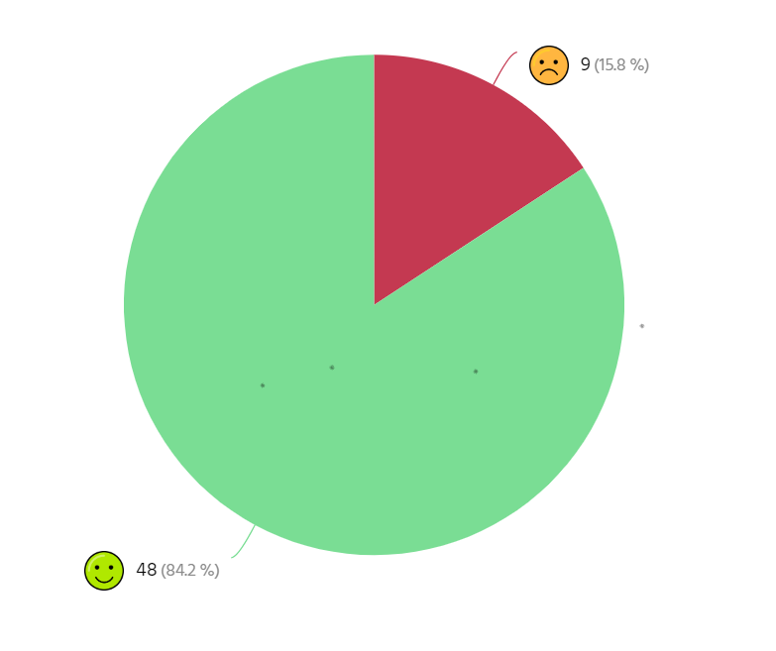
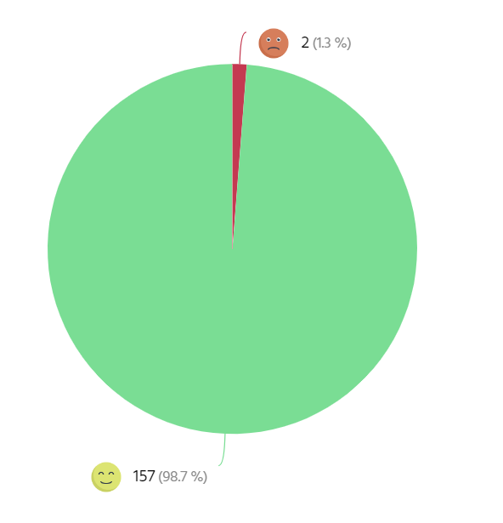
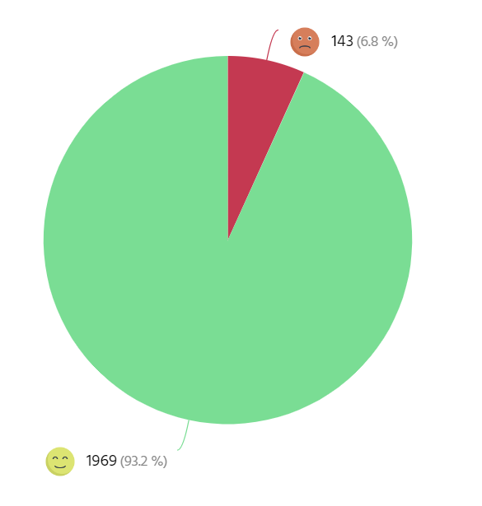
9. Toimintamallin vaikuttavuuden ja vaikutusten arviointi
Tavoitteena oli luoda asiakkaille ja läheisille helppokäyttöinen ja helposti saavutettavissa oleva tapa antaa palautetta. Pilotoinnissa testattiin asiakas- ja läheispalautteen väittämien toimivuutta ja kysyttiin käyttäjäkokemusta ja palautetta asiakkailta ja ammattilaisilta.
Sähköisen palautteen käyttäjiltä kysyttiin vastaamisen sujuvuutta ja käyttäjäkokemusta. Palvelutarpeen arvioinnissa 84,2% , omaishoidossa 98,7% ja kotihoidossa 93,2% vastaajista kokivat palautteen antamisen helpoksi.
Palvelutarpeen arviointi Omaishoito Kotihoito

Slide 20
9. Toimintamallin vaikuttavuuden ja vaikutusten arviointi
Ammattilaisten käyttäjäkokemusta ja -palautetta kerätään pilotoinnin loputtua kyselyllä palveluohjaajilta ja kotihoidon toimijoilta.
Palautteeseen vastasi 115 henkilöä.
Sovelluskoulutus koettiin pääsääntöisesti toimivaksi. Asiakkaan informointi sujui ohjeen mukaisesti. Sovelluksen tekninen lataaminen ja käyttö oli sujuvaa ja toimivaa.
Haasteena koettiin palautteen mobiililaitteen koko. Kuvakkeiden vaihtuminen ei ollut selkeää ja aiheutti vaikeuksia, kuvakkeet tulee rakentua siten, että vastaamisen jälkeen kuvakkeiden rakenne muuttuu ja vastauksen onnistuminen on helppo havaita. Myös kuvakkeiden vaihtuminen tulee olla automaattinen. Väittämien ymmärtämisessä koki haasteita ¼ vastaajista.
Sähköistä palautteen keruun käyttöä suosittelisi 55% ammattilaisten palautekyselyyn vastaajista.
Suurempi sovellusnäyttö. Pieni puhelin ei sovellu.
Hymiön värillisyys, kun on vastannut tai siirtyy seuraavaan kysymykseen, kun on vastauksen ottanut
Väittämät saisivat olla lyhyempiä ja tiivistetympiä. Liian pitkät ja monimutkaiset lauseet ovat vaikeita toistaa asiakkaalle/lukea ja ymmärtää.
Kerätty data mahdollistaa tilanteen, jossa ikääntyneiden kotona asumista tukevat palvelut saavat juuri omaan tarpeeseensa sopivan tiedon palautteista. Raportoinnin ja palautteesta nousseiden kehittämistoimenpiteiden käsittely, arviointi ja seuranta tulee dokumentoida. Kehittämistoimenpiteiden vaikuttavuus ja vaikutukset tulee kirjata ja arvioida.
Tieto ikääntyneiden kotona asumista tukevien palvelujen korjaavista ja kehittävistä toimenpiteistä tulee olla kaikkien käytettävissä ja sellaisessa muodossa, että ne ovat kaikkien saatavilla ja omaksuttavissa esitys- tai julkaisutavasta huolimatta.

Slide 21
10. Lähteet
Asiakaskokemus Asiakaskokemus – THL
Asiakaspalautteen kansallisen keruun yhtenäistäminen Asiakaspalautteen kansallisen keruun yhtenäistäminen – THL
Kansallinen ikäohjelma vuoteen 2030 Kansallinen ikäohjelma vuoteen 2030 (valtioneuvosto.fi)
Kohti yhtenäistä asiakaspalautetietoa Asiakaspalautteen tiedonkeruu- ja raportointiratkaisun kehitys osana kansallista yhtenäistämistä (innokyla.fi)
Laatusuositus hyvän ikääntymisen turvaamiseksi ja palvelujen parantamiseksi
2020-2023 Laatusuositus hyvän ikääntymisen turvaamiseksi ja palvelujen parantamiseksi 2020–2023 (valtioneuvosto.fi)
Sisällölliset määrittelyt asiakaspalautteen kansalliseksi yhtenäistämiseksi Sisällölliset määrittelyt asiakaspalautetiedon kansalliseksi yhtenäistämiseksi (julkari.fi)
Vanhuspalvelulaki Laki ikääntyneen väestön toimintakyvyn… 980/2012 - Ajantasainen lainsäädäntö - FINLEX ®

Slide 22
Kiitos
Lisätietoja:
V-S Tulkoti 2022-2023, palvelujen laadun varmistamisen projektipäällikkö Nina Kivelä nina.kivela@varha.fi

